Slide 1

JAVA SERVER FACE
CHUYÊN ĐỀ J2EE
GV hướng dẫn: Nguyễn Trác Thức
Nhóm thực hiện: Nhóm 06
Đỗ Hoàng Phương..…12520324
Nguyễn Trung Lâm…12520218
Lê Quang Nhật…....…12520305
Nguyễn Hải Đăng.…...12520554

Slide 2
Nội dung
Giới thiệu JSF
JSF là gì
Lịch sử
Thành phần
Vòng đời JSF
Kiến trúc JSF
Ưu, nhược điểm
Một số thành phần, tính năng…
Beans – Managed bean
Xml Configuration, Annotation
Page navigation
Facelets
JSF tag
Basic Tag, Facelets tag, Convertor tag, Validation tag, Ajax, Even hanlding
Demo

Slide 3

Java Server Face

Slide 4
I. GIỚI THIỆU JSF 1. JSF LÀ GÌ
JSF (JavaServer Faces): là một UI framework giúp đơn giản hóa việc phát triển giao diện cho các ứng web J2EE.
Để tạo ra giao diện hiển thị, JSF dùng dạng cấu trúc cây của các thẻ, mỗi thẻ là một thành phần giao diện (component) và FacesServlet servlet sẽ thực hiện công đoạn chuyển đổi ra giao diện tương ứng cho người dùng với định dạng HTML.
Notes:
JSF là một môi trường phát triển GUI khá truyền thống, giống như AWT, SWT, và Swing. Một trong những lợi ích chính của nó là nó làm cho việc phát triển Web dễ dàng hơn bằng cách giao những công việc khó khăn cho các nhà phát triển khung công tác, chứ không phải cho các nhà phát triển ứng dụng.
Phát triển các ứng dụng Web trong JSF dễ dàng hơn nhiều so với hầu hết các khung công tác khác: nó đòi hỏi viết mã ít hơn, ít phức tạp hơn, và ít việc cấu hình hơn.

Slide 5
2. LỊCH SỬ
JSF 1.0 (2004/03/11) - Cho ra mắt lần đầu tiên
JSF 1.1 (2004/05/27) - Bug-sửa chữa phát hành. Không có đặc điểm kỹ thuật thay đổi.
JSF 1.2 (2006/05/11) - Nhiều cải tiến các hệ thống cốt lõi và các API. Trùng với Java EE 5. Áp dụng ban đầu vào Java EE.
JSF 2.0 (2009/07/01) - phát hành chính để dễ sử dụng, chức năng nâng cao, và hiệu suất. Trùng với Java EE 6.
JSF 2.1 (2010/11/22) - Bảo trì phát hành 2 của JSF 2.0. Chỉ có số lượng rất nhỏ của
JSF 2.2 (2013/05/21) -. Giới thiệu khái niệm mới như kiểm soát có trạng thái và luồng trang
JSF 2.3 (dự kiến phát hành vào năm 2017 ) - Các tính năng chính: xác nhận Bean cho các class hoàn chỉnh, thúc đẩy truyền thông sử dụng WebSocket , tăng cường nâng cao với CDI.
Notes:
CDI bean là những bean được bao bởi context như là request hiện tại, session trình duyệt, hoặc sự kiện của chu kỳ ngữ cảnh định nghĩa bởi người dùng.
CDI xác định cụ thể khi nào cần inject bean, ngăn chặn hoặc trang trí các phương thức được gọi hoặc là huỷ hoặc quan sát các sự kiện.

Slide 6
3. THÀNH PHẦN JSF
Một tập các hàm API để biểu diễn các thành phần UI và quản lí thạng thái của chúng, xử lí các sự kiện, hỗ trợ tính đa ngôn …
Một số thành phần (component) có sẵn
Hai thư viện chứa các thẻ tùy biến JSP để có thể biểu diễn một JavaServer Faces interface bên trong một trang JSP.
Mô hình sự kiện ở phía máy chủ (server-side event model)
Khả năng quản lí trạng thái
JavaBeans để quản lý trạng thái và hành vi của ứng dụng
Notes:
UI Component : một đối tượng có trạng thái, được chứa trên server, cung cấp các chức năng cụ thể để tương tác với một người dùng cuối. UI component là những JavaBean với các thuộc tính, phương thức, sự kiện. Chúng được tổ chức thành một cây các component thường hiển thị như một trang
Một thư viện thẻ tùy biến thực thi các thành phần UI trên một trang
Một thư viện thẻ tùy biến thay thế các xử lý sự kiện, kiểm tra và những hành động khác

Slide 7
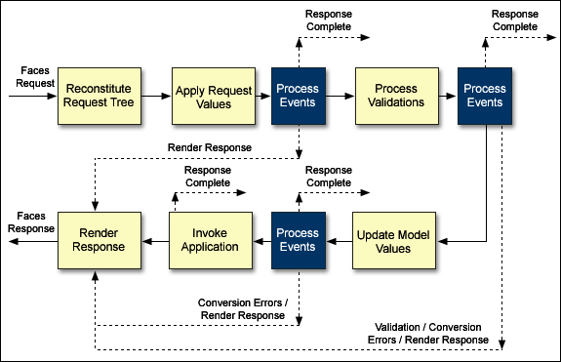
4. VÒNG ĐỜI JSF
Khôi phục khung nhìn
Áp dụng các giá trị yêu cầu; xử lý các sự kiện
Xử lý duyệt tính hợp lệ; xử lý các sự kiện
Cập nhật các giá trị của mô hình; xử lý các sự kiện
Gọi ứng dụng; xử lý các sự kiện
Hoàn trả đáp ứng

Slide 8
1
Pha 1: Khôi phục khung nhìn
Một yêu cầu đi qua FacesServlet .Servlet xem xét yêu cầu và trích ra mã nhận dạng ID
Trình điều khiển của khung công tác JSF sử dụng mã nhận dạng khung nhìn để tìm kiếm các thành phần dùng cho khung nhìn hiện tại
Pha này của vòng đời đưa ra ba cá thể khung nhìn: khung nhìn mới, khung nhìn khởi đầu, và khung nhìn hiện lại (postback)

Slide 9
2
Pha 2: Áp dụng các giá trị yêu cầu
Mục đích là để cho mỗi thành phần lấy ra trạng thái hiện tại của nó. Các thành phần trước tiên phải được lấy ra hoặc được tạo ra từ đối tượng FacesContext.
Nếu một thuộc tính xử lý-sự kiện tức thời của thành phần được đặt là true (đúng), các giá trị sẽ được biến đổi sang kiểu đúng và được duyệt tính hợp lệ

Slide 10
3
Pha 3: Xử lý duyệt tính hợp lệ
Ở giai đoạn này, các giá trị của mỗi thành phần được duyệt tính hợp lệ theo các quy tắc duyệt tính hợp lệ của ứng dụng.
Nếu một thành phần không hợp lệ, JSF chuyển tiếp đến pha hoàn trả đáp ứng (6) và bỏ qua các pha còn lại. Nó sẽ hiển thị khung nhìn hiện tại với các thông báo lỗi.
Nếu hợp lệ JSF tiến đến pha cập nhật các giá trị của mô hình.

Slide 11
4
Pha 4: Cập nhật các giá trị của mô hình
Cập nhật các giá trị thực tại của mô hình phía máy chủ bằng cách cập nhật các thuộc tính của bean quản lý của bạn

Slide 12
5
Pha 5: Gọi ứng dụng
Trình điều khiển của JSF gọi ứng dụng để xử lý đệ trình biểu mẫu. Các giá trị thành phần sẽ được biến đổi, được duyệt tính hợp lệ, do đó bây giờ bạn có thể sử dụng chúng để thi hành logic nghiệp vụ của ứng dụng.

Slide 13
6
Pha 6: Hoàn trả đáp ứng
Hiển thị khung nhìn với tất cả các thành phần của nó trong trạng thái hiện tại của chúng.

Slide 14
5. NGUYÊN NHÂN RA ĐỜI CỦA JSF
Tạo ra một bộ khung gồm các thành phần giao diện người dùng
Định ra một tập các lớp cơ sở của Java biểu diễn cho các thành phần UI.
Cung cấp một tập các thành phần GUI chung để từ đó có thể định ra các thành phần mới.
Cung cấp một mô hình JavaBeans để có thể truyền đi các sự kiện từ các GUI controls phía máy khách đến các xử lí hiện thực cụ thể từ phía ứng dụng máy chủ.
Định ra các hàm APIs để kiểm chứng dữ liệu nhập.
Chỉ định một mô hình để có thể đa ngôn ngữ hóa hay địa phương hóa các GUI.
Khởi tạo tự động dữ liệu ra phù hợp cho máy khách đích, dựa vào mọi dữ liệu cấu hình ở máy khách đó.
Việc khởi tạo tự động dữ liệu ra còn kèm theo các đòi hỏi về hỗ trợ người dùng (accessibility), được quy định bởi WAI.
Notes:
8 mục tiêu thiết kế sau là lí do cho sự ra đời của JSF:
1. Tạo ra một bộ khung gồm các thành phần giao diện người dùng chuẩn (standard GUI component framework) nhằm giúp cho các công cụ phát triển dễ dàng hơn cho người dùng trong việc tạo GUI chất lượng cao đồng thời quản lí các kết quả của GUI với xử lí thực thi của chương trình.
2. Định ra một tập các lớp cơ sở của Java (lightweight Java base classes) biểu diễn cho các thành phần UI, trạng thái mỗi thành phần, và các sự kiện đầu vào. Những lớp này sẽ xử lí những vấn đề liên quan đến chu kì sống của GUI, đặc biệt là quản lí trạng thái trong suốt chu trình sống của một trang của thành phần GUI đó.
3. Cung cấp một tập các thành phần GUI chung, bao gồm các thành phần HTML form input. Những thành phần này sẽ được dẫn xuất từ tập đơn giản các lớp cơ sở (đề cập ở #1) đề từ đó có thể định ra các thành phần mới.
4. Cung cấp một mô hình JavaBeans để có thể truyền đi (dispatch) các sự kiện từ các GUI controls phía máy khách đến các xử lí hiện thực cụ thể từ phía ứng dụng máy chủ.
5. Định ra các hàm APIs để kiểm chứng dữ liệu nhập, bao gồm hỗ trợ kiểm chứng từ phía máy chủ.
6. Chỉ định một mô hình để có thể đa ngôn ngữ hóa hay địa phương hóa các GUI.
7. Khởi tạo tự động dữ liệu ra phù hợp cho máy khách đích, dựa vào mọi dữ liệu cấu hình ở máy khách đó, bao gồm cả dựa vào phiên bản trình duyệt, ví dụ.
8. Việc khởi tạo tự động dữ liệu ra còn kèm theo các đòi hỏi về hỗ trợ người dùng (accessibility), được quy định bởi WAI.

Slide 15
6. KIẾN TRÚC JSF
Desktop
browser
HTML
RenderKit
Front
Ctrl
App
Back
end
JSF Page
Phone
WML
RenderKit
Notes:
View: thể hiện dữ liệu tới người dung như JSP, HTML,…
Model: Truy cập, tương tác với dữ liệu Như JavaBean, EJB,…
Controller: Kiểm soát yêu cầu, và lựa chọn View trả về như JAvaServlet

Slide 16
6. KIẾN TRÚC JSF
Giống như kiến trúc MVC
Front Controller là 1 FacesServlet vai trò của Controller giống như người gác cổng
Cấu trúc của JSF giống như dạng cây. Mỗi node là 1 component. FacesServlet có trách nhiệm dịch componet sang mã HTML,WML
Các thành phần trên kết hợp với Backend Model gọi là Backing bean để XL sự kiện

Slide 17
7. ƯU ĐIỂM
Tách biệt hoàn toàn giữa hành vi và cách trình bày
Kiểm soát tính có trạng thái (statefulness) ở mức thành phần
Các sự kiện dễ dàng được liên kết với mã phía máy chủ
Sử dụng các khái niệm thành phần UI và tầng Web (Web-tier) quen thuộc
Cung cấp nhiều dụng cụ của nhà sản xuất phần mềm đã tiêu chuẩn hóa
Sự hỗ trợ IDE tuyệt vời
Notes:
1. nó tách biệt hoàn toàn giữa hành vi và cách trình bày (action and present) thêm vào đó là kiểm soát tính có trạng thái (statefulness) ở mức độ thành phần.
2. nó sử dụng các khái niệm thành phần giao diện và phân lớp mô hình Website (Web-tier) quen thuộc cùng với các sự kiện dễ dàng liên kết với mã phía máy chủ.
3. là sự hỗ trợ IDE tuyệt vời cùng với cung cấp nhiều dụng cụ của nhà sản xuất phần mềm đã tiêu chuẩn hóa
– thành phần giao diện (component)

Slide 18
Managed bean
Page Navigation
JSF Tags
Ajax
Event Handling

Slide 19
JSF - Managed Beans

Slide 20
Managed Bean là một lớp Java Bean thường dùng để đăng ký với JSF.
Managed bean chứa các phương thức getter và setter, quy trình nghiệp vụ hoặc một bean chứa tất cả giá trị của HTML form
Managed beans làm việc như Model cho các UI component. Nó lưu trữ các dữ liệu được sử dụng bởi các trang xhtml JSF.
Managed Bean có thể được truy cập từ JSF page
Từ phiên bản JSF 1.2 managed bean được cấu hình trong file như faces-config.xml.
Từ phiên bản JSF 2.0 trở đi, Managed bean có thể dễ dàng được đăng ký bằng cách sử dụng annotations.

Slide 21
Xử dụng XML | Xử dụng annotations
<managed-bean> <managed-bean-name>helloWorld</managed-bean-name> (tên của managed bean) <managed-bean-class>com.tutorialspoint.test.HelloWorld</managed-bean-class> (class managed bean tương ứng) <managed-bean-scope>request</managed-bean-scope> ( phạm vi sử dụng của managed bean - ở đây là trong một request) </managed-bean> | @ManagedBean(name = "helloWorld", eager = true) @RequestScoped public class HelloWorld { @ManagedProperty(value="#{message}") private Message message; ... }
Thuộc tính name là tên của managed bean. Nếu ta không cài đặt thì managed bean sẽ được lấy tên mặc định là tên class tương ứng của nó. Chữ cái đầu tiên sẽ trong tên class được chuyển thành chữ thường.
Thuộc tính eager. Nếu eager== true thì managed bean sẽ được tạo ra trước khi yêu cầu lần đầu tiên nếu không thì nó chỉ được tạo ra khi nhận được yêu cầu.

Slide 22
Scope Annotations
@ApplicationScoped | Application scope lưu lại toàn bộ trong khoảng thời gian mà ứng dụng web tồn tại. Scope đó được chia sẽ giữa tất cả các request và tất cả session. Khi khai báo anotation cho application scope lưu ý phải khai báo như sau: @ManagedBean(eager=true). | - Thường dùng để chuyển hướng trang - Được hiện thực khi có một lượng data lớn cần load. ( Đặc biệt các Map có chứa nhiều data ) và nó hoạt động rất tốt. ( Ví dụ khi chúng ta có 1 lượng lớn các List Object cho các đối tượng như drop down menus or Maps để hiện thực business logic) - Chia sẽ bean với mọi user và request
@SessionScoped | Lưu trữ bean được quản lý trong phạm vi phiên làm việc. | Ghi nhớ user preferences. Tính toán List các data của người dùng ( Shopping carts )
@RequestScoped | Lưu trữ bean được quản lý trong phạm vi của yêu cầu.
@ViewScoped | Lưu trữ bean được quản lý trong phạm vi khung nhìn.
@NoneScoped | Xác định rằng bean được quản lý không có phạm vi nào. Các bean được quản lý không có phạm vi nào rất hữu ích khi chúng được tham chiếu bởi các bean khác.
@CustomScoped | Lưu trữ bean được quản lý trong một phạm vi tùy chỉnh. Một phạm vi tùy chỉnh đơn giản chỉ là một bản đồ mà các tác giả của trang có thể truy cập vào. Bạn có thể kiểm soát bằng lập trình tầm nhìn và vòng đời của bean trong các phạm vi tùy chỉnh. Thuộc tính value trỏ tới một bản đồ.
Notes:
Mặc định khi khởi tạo một managed bean thì nó có scope là request

Slide 23
@ManagedProperty
Ví dụ :
@ManagedProperty(value="#{message}")
private Message messageBean;
Thiết lập một thuộc tính của một bean được quản lý. Annotation này phải được đặt trước khai báo biến thành phần của lớp. Thuộc tính name xác định tên của thuộc tính, mà mặc định là tên của biến thành phần. Thuộc tính value là giá trị của thuộc tính và có thể hoặc là một chuỗi ký tự hoặc là một biểu thức JSF, ví dụ như #{...}.
Thường được dùng khi trong bean có sử dụng managed bean khác. Nó giúp quản lý việc khởi tạo các bean theo cơ chế Dependance injection. Trong ví dụ trên thì giúp việc khởi tạo thuộc tính messageBean thuộc Managed bean là Message thông qua Value “message” (tên của managed bean Message).

Slide 24
JSF - Page Navigation

Slide 25
Quy tắc Navigation là những quy tắc được cung cấp bởi JSF Framework. Nó giúp cho giao diện sẽ được hiển thị khi một nút hoặc liên kết được nhấp.
Quy tắc Navigation có thể được định nghĩa trong file cấu hình JSF với tên là
faces-config.xml.
Quy tắc Navigation có thể được định nghĩa trong managed bean
Quy tắc Nagivation có thể chứa các điều kiện trên cơ sở đó kết quả xem có thể được hiện thị
JSF 2.0 cung cấp implicit navigation ,một navigation quy tắc navigation nhưng vấn sử dụng tốt, không cần định nghĩa .

Slide 26
Implicit Navigation in JSF 2.0
Trong JSF 1.2, tất cả các trang chuyển hướng đều yêu cầu phải khai báo trong file faces-config.xml:
<navigation-rule>
<from-view-id>page1.xhtml</from-view-id>
<navigation-case>
<from-outcome>page2</from-outcome>
<to-view-id>/page2.xhtml</to-view-id>
</navigation-case>
</navigation-rule>

Slide 27
Trong JSF 2, nó xử lý các "outcome" như tên trang, ví dụ, tìm đến mục "page1.xhtml", bạn cần phải đặt các "outcome" là "page1". Cơ chế này được gọi là "chuyển hướng ngầm", nơi mà bạn không cần phải khai báo các quy tắc chuyển hướng tẻ nhạt, thay vào đó, chỉ cần đặt các "kết quả" trong hành động thuộc tính trực tiếp và JSF sẽ tìm thấy chính xác "view id" tự động. Có hai cách để thực hiện điều hướng tiềm ẩn trong JSF 2.

Slide 28
Outcome in JSF page | Outcome in Managed Bean
Bạn có thể chuyển trực tiếp trong trang JSF <h:form> <h:commandButton action="page2" value="Move to page2.xhtml" /> </h:form | Định nghĩa trong managed bean: @ManagedBean @SessionScoped public class PageController implements Serializable { public String moveToPage2(){ return "page2"; //outcome } } Trong JSF, chúng ta chỉ cần gọi phương thức sử dụng "method expression" page1.xhtml <h:form> <h:commandButton action="#{pageController.moveToPage2}" value="Move to page2.xhtml by managed bean" /> </h:form>

Slide 29
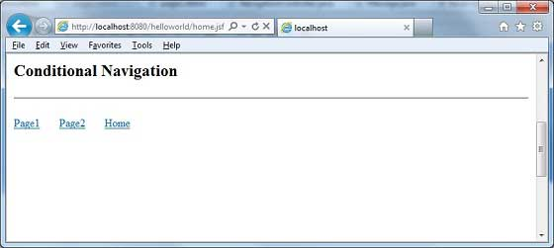
Conditional Navigation
Cài đặt trong Managed Bean | Cài đặt trong View
@ManagedBean(name = "navigationController", eager = true) @RequestScoped public class NavigationController implements Serializable { //this managed property will read value from request parameter pageId @ManagedProperty(value="#{param.pageId}") private String pageId; //condional navigation based on pageId //if pageId is 1 show page1.xhtml, //if pageId is 2 show page2.xhtml //else show home.xhtml public String showPage(){ if(pageId == null){ return "home"; } if(pageId.equals("1")){ return "page1"; }else if(pageId.equals("2")){ return "page2"; }else{ return "home"; } }} | <h:form> <h:commandLink action="#{navigationController.showPage}" value="Page1"> <f:param name="pageId" value="1" /> </h:commandLink> <h:commandLink action="#{navigationController.showPage}" value="Page2"> <f:param name="pageId" value="2" /> </h:commandLink> <h:commandLink action="#{navigationController.showPage}" value="Home"> <f:param name="pageId" value="3" /> </h:commandLink> </h:form>
Notes:
Nếu gặp trường hợp muốn chuyển trang dựa vào điều kiện ở View. Ví dụ ở đây là ta có 3 button, ứng với 3 button sẽ có 3 trang chuyển đến khác nhau. Thay vì
sử dụng 3 hàm trong managed bean thì ta có thể sử dụng 1 tag là <f:param > với name = pageId, mỗi khi ta bấm vào button thì nó sẽ truyền value của pageId xuống
managed bean thông qua Managedproperty(value =“#{param.pageId}”). Rồi dựa vào pageId mà phương thức showpage sẽ trả về các trang tương ứng.

Slide 30
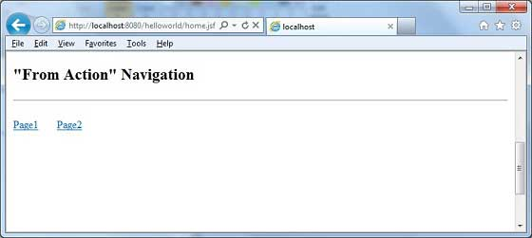
Resolving Navigation based on from-action
Trong quy tắc chuyển hướng JSF, bạn có thể gặp phải một tình huống mà hai hành động riêng biệt trả về một tương tự "outcome" trong một trang duy nhất. Trong trường hợp này, bạn có thể sử dụng yếu tố "from-action" để phân biệt hai trường hợp chuyển hướng

Slide 31
Resolving Navigation based on from-action
Faces-config | Managed Bean
<?xml version="1.0" encoding="UTF-8"?> <faces-config <navigation-rule> <from-view-id>index.xhtml</from-view-id> <navigation-case> <from-action>#{pageController.processPage1()}</from-action> <from-outcome>success</from-outcome> <to-view-id>page1.xhtml</to-view-id> </navigation-case> <navigation-case> <from-action>#{pageController.processPage2()}</from-action> <from-outcome>success</from-outcome> <to-view-id>page2.xhtml</to-view-id> </navigation-case> </navigation-rule> </faces-config> | @ManagedBean @SessionScoped public class PageController implements Serializable { private static final long serialVersionUID = 1L; public String processPage1(){ return "success"; } public String processPage2(){ return "success"; } }

Slide 32
Resolving Navigation based on from-action
<?xml version='1.0' encoding='UTF-8' ?>
<!DOCTYPE html PUBLIC "-//W3C//DTD XHTML 1.0 Transitional//EN" "http://www.w3.org/TR/xhtml1/DTD/xhtml1-transitional.dtd">
<html xmlns="http://www.w3.org/1999/xhtml"
xmlns:h="http://xmlns.jcp.org/jsf/html">
<h:head>
<title>Facelet Title</title>
</h:head>
<h:body>
<h2>"From Action" Navigation</h2>
<hr />
<h:form>
<h:commandLink action="#{pageController.processPage1()}“ value="Page1" />
<br></br><br></br>
<h:commandLink action="#{pageController.processPage2()}“ value="Page2" />
</h:form>
</h:body>
</html>

Slide 33
Forward vs Redirect
Forward là navigation nhưng url không thay đổi
Redirect là navigation mà url sẽ được thay thể bằng url của trang navigation tới. Muốn sử dụng redirect ta thêm faces-redirect=true vào sau view name ( ví dụ như : page1?faces-redirect=true)

Slide 34
Forward vs Redirect
Cài đặt trong trang View :
<h:form>
<h3>Forward</h3>
<h:commandButton action="page1" value="Page1" />
<h3>Redirect</h3>
<h:commandButton action="page1?faces-redirect=true" value="Page1" />
</h:form>

Slide 35
JSF Tags

Slide 36
JSF Tags
Basic Tags
Facelet Tags
Convertor Tags
Validator Tags

Slide 37
Basic Tags
Cung cấp danh sách các thẻ có thể render ra mã html như input, checkbox, radio button, list box, combobox, image…
Để sử dụng Basic tags, cần khai báo namespaces:
<html
xmlns="http://www.w3.org/1999/xhtml" xmlns:h="http://java.sun.com/jsf/html"
>
Notes:
Tại sao phải sử dụng JSF Basic tags mà không dùng thuần HTML?
Gọn hơn
Để kết hợp với các tag khác(tag do jsf định nghĩa)
Để map xuống backing bean

Slide 38
Basic Tags
Một số thẻ:
JSF Basic Tags | Rendered Output
<h:inputText value="Hello World!" /> | <input type="text" name="j_idt6:j_idt8" value="Hello World!" />
<h:inputSecret value="password" /> | <input type="password" name="j_idt12:j_idt16" value="password" />
<h:commandButton value="Click Me!" onclick="alert('Hello World!');" /> | <input type="submit" name="j_idt10:j_idt13" value="Click Me!" onclick="alert('Hello World!');" />
<h:link value="Page 1" outcome="page1" /> | <a href="/helloworld/page1.jsf">Page 1</a>
…

Slide 39
Basic Tags
Attibutes:
Attribute | Description
id | Identifier for a component
required | A boolean; if true, requires a value to be entered in the associated field
styleClass | Cascading stylesheet (CSS) class name
value | A component’s value, typically a value binding
onclick | Mouse button is clicked over the element
onchange | Element’s value changes
…

Slide 40
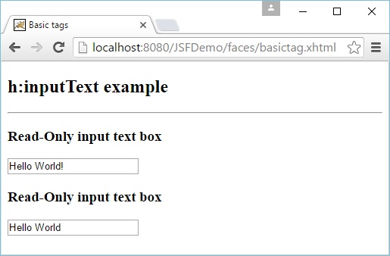
Basic Tags
Ví dụ:
<h2>h:inputText example</h2>
<hr />
<h:form>
<h3>Read-Only input text box</h3>
<h:inputText value="Hello World!"
readonly="true"/>
<h3>Read-Only input text box</h3>
<h:inputText value="Hello World"/>
</h:form>

Slide 41
Facelet tags
Cung cấp các thẻ đặc biệt để tạo ra những thành phần layout cho ứng dụng web như header, footer, content,...
Để sử dụng Facelet tags, cần khai báo namespaces:
<html
xmlns="http://www.w3.org/1999/xhtml" xmlns:ui="http://java.sun.com/jsf/facelets"
>

Slide 42
Facelet tags
Thẻ:
Tags | Description
Templates | Demonstrate how to use templates, using following tags: <ui:insert> <ui:define> <ui:include>
Parameters | Demonstrate how to pass parameters to a template file, using tag: <ui:param>
Custom | Demonstrate how to create custom tags
Remove | Demonstrate capability to remove JSF code from generated HTML page

Slide 43
Facelet tags
Ví dụ: Template
header.xhtml
<?xml version="1.0" encoding="ISO-8859-1" ?>
<!DOCTYPE html PUBLIC "-//W3C//DTD XHTML 1.0 Transitional//EN" "http://www.w3.org/TR/xhtml1/DTD/xhtml1-transitional.dtd">
<html xmlns="http://www.w3.org/1999/xhtml">
<body>
<div style="width:100%;font-size:36px;line-height:48px; background-color:navy;color:white">My Facelet Application
</div>
</body>
</html>

Slide 44
Facelet tags
footer.xhtml
<?xml version="1.0" encoding="ISO-8859-1" ?>
<!DOCTYPE html PUBLIC "-//W3C//DTD XHTML 1.0 Transitional//EN" "http://www.w3.org/TR/xhtml1/DTD/xhtml1-transitional.dtd">
<html xmlns="http://www.w3.org/1999/xhtml">
<head>
<meta http-equiv="Content-Type" content="text/html; charset=ISO-8859-1" />
<title>Footer</title>
</head>
<body>
<div style="background-color:navy;width:100%;color:white">footer</div>
</body>
</html>

Slide 45
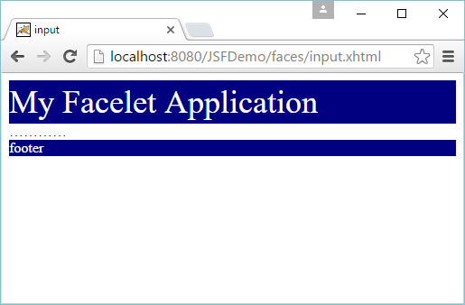
template.xhtml
<body>
<div id="header">
<ui:insert name="header">
<ui:include src="header.xhtml"/>
</ui:insert>
</div>
<div id="content">
<ui:insert name="content">
</ui:insert>
</div>
<div id="footer">
<ui:insert name="footer">
<ui:include src="footer.xhtml"/>
</ui:insert>
</div>
</body>
input.xhtml
<ui:composition template="/WEB-INF/templates/template.xhtml">
<ui:define name="content">
…………
</ui:define>
</ui:composition>

Slide 46
Facelet tags
Ví dụ: Comment code với Remove
<h:commandButton value="Ok" />
<!-- <h:commandButton value="Ok" /> -->
<ui:remove>
<h:commandButton value="Ok" />
</ui:remove>

Slide 47
Convertor tags
Được sử dụng để convert dữ liệu.
Để sử dụng Convertor tags, cần khai báo namespaces:
<html
xmlns="http://www.w3.org/1999/xhtml" xmlns:f="http://java.sun.com/jsf/core"
>

Slide 48
Convertor tags
Thẻ:
Tags | Description
f:convertNumber | Converts a String into a Number of desired format
f:convertDateTime | Converts a String into a Date of desired format
Custom Convertor | Creating a custom convertor

Slide 49
Convertor tags
Ví dụ:
<h:outputText value="100.12345" >
<f:convertNumber maxFractionDigits="3"/>
</h:outputText>
<h:outputText value="100.12345" >
<f:convertNumber pattern="#000.000"/>
</h:outputText>
<h:outputText value="$100">
<f:convertNumber currencySymbol="$" type="currency" />
</h:outputText>
<h:outputText value="100.12345%" >
<f:convertNumber type="percent" />
</h:outputText>

Slide 50
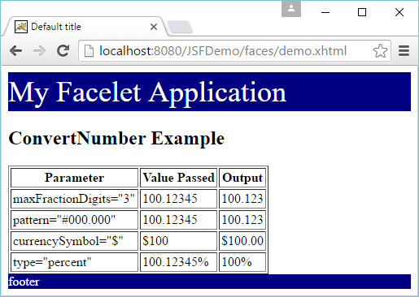

Slide 51
Validator tags
Được sử dụng để validate các UI components, validate độ dài field, format field…
Để sử dụng Validation tags, cần khai báo references:
<html
xmlns="http://www.w3.org/1999/xhtml" xmlns:f="http://java.sun.com/jsf/core"
>

Slide 52
Validator tags
Thẻ:
Tags | Description
f:validateLength | Validates length of a string
f:validateLongRange | Validates range of numeric value
f:validateDoubleRange | Validates range of float value
f:validateRegex | Validate JSF component with a given regular expression.
Custom Validator | Creating a custom validator

Slide 53
Validator tags
Ví dụ:

Slide 54
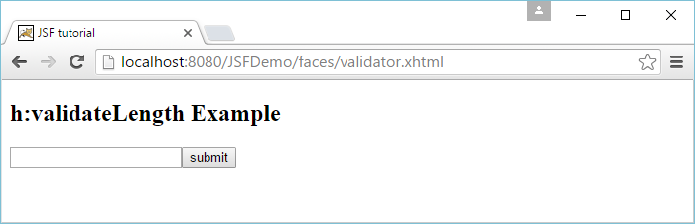
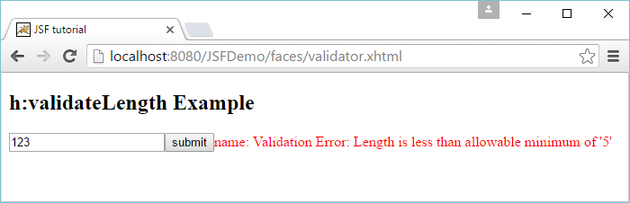

Slide 55
JSF - AJAX

Slide 56
Ajax
Sử dụng code javascript gọi đến một phương thức khác, update lại một phần của trang mà không load lại trang

Slide 58
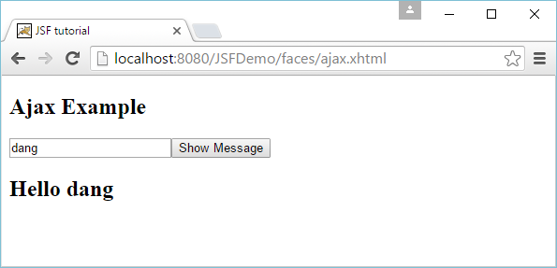

Slide 59
JSF - Event handling

Slide 60
Event handling
Khi người dùng click JSF button hoặc link hoặc thay đổi gia trị text field, JSF UI component ném ra sự kiện, sự kiện này sẽ được xử lý bởi application code.
Để xử lý event, event handler phải được đăng ký ở application code.
Khi một UI component kiểm tra thấy có một event xảy ra, nó tạo một instance của event đó và thêm vào event list.
Sau đó, UI component ném ra event, nó kiểm tra hàm xử lý cho event và gọi đến hàm đó.
JSF cũng cung cấp một số event handler ở mức độ system có thể dùng để thực hiện một số tác vụ khi ứng dụng bắt đầu hoặc kết thúc.

Slide 61
Event handling
Một số event quan trọng:
Event Handlers | Description
valueChangeListener | Value change events get fired when user make changes in input components.
actionListener | Action events get fired when user clicks on a button or link component.
Application Events | Events firing during JSF lifecycle: PostConstructApplicationEvent, PreDestroyApplicationEvent , PreRenderViewEvent.

Slide 62
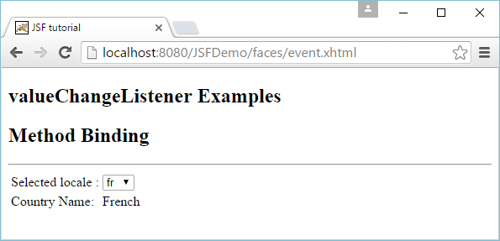

Slide 63
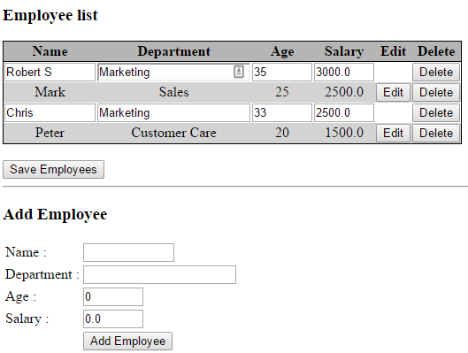
JSF DataTable
JSF cung cấp một rich control có tên là DataTable để hiển thị và định dạng html table.
DataTable có thể iterate qua một collection hoặc mảng các giá trị để hiển thị dữ liệu.
DataTable cung cấp các thuộc tính để thay đổi dữ liệu của nó một cách dễ dàng.

Slide 64
DEMO

Slide 65


Slide 66

The End

